Slide 1




MON
AVATAR

Slide 2




1ER PARTIE

Slide 3

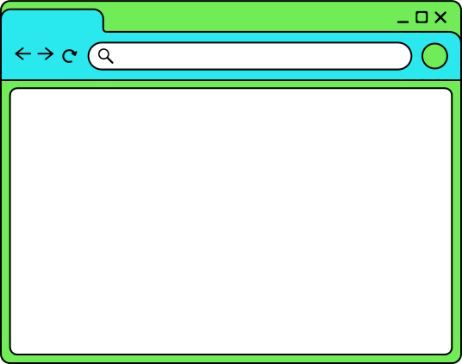


Qu’est-ce qu’une qualité ?
Une qualité est un trait de caractère ou une compétence appréciée, comme la gentillesse, l’honnêteté, la patience ou la créativité.

Slide 4

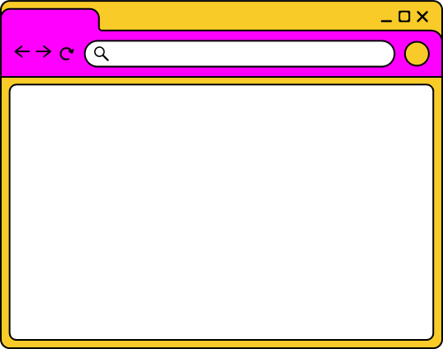


Qu’est-ce qu’un intérêt ?
L’intérêt est ce qui me pousse vers quelque chose, un penchant, un goût marqué pour un genre d’activité. C’est ce qui me plaît, ce qui m’attire, c’est une préférence vécue.

Slide 5


Que doit minimalement contenir
Mon avatar
Une qualité
(ex. : patient, créatif, sociable)
Un intérêt qui me passionne
(ex. : cuisiner, jeux vidéo, musique, sports, …)
Un métier qui m’attire
(ex. : mécanicien, éducatrice, cuisinier, briqueteur …)
Un trait distinctif
(ex.: Grand, charmeur, cours le plus vite, ...)
Une chose que tu détestes
(ex.: Brocolie, les pieds, entendre quelqu’un ronfler)

Slide 6

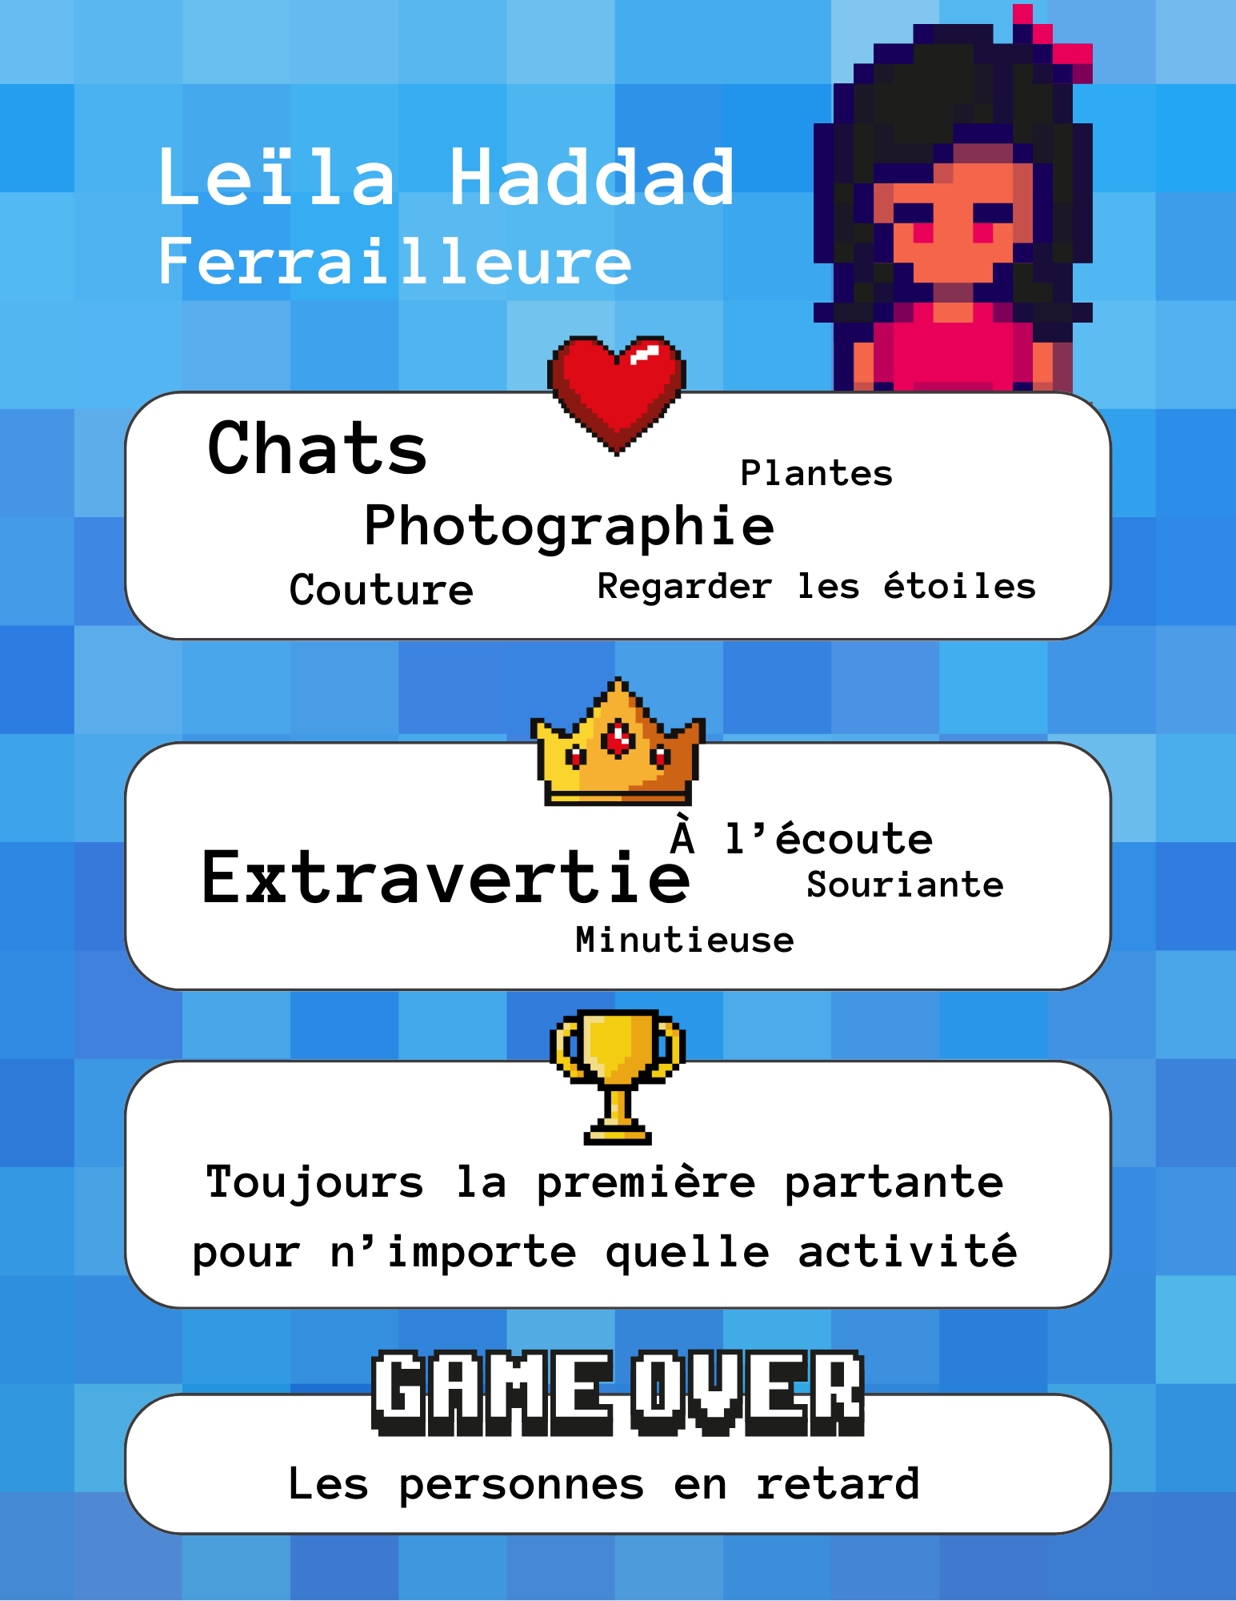

exemple 1

Slide 7

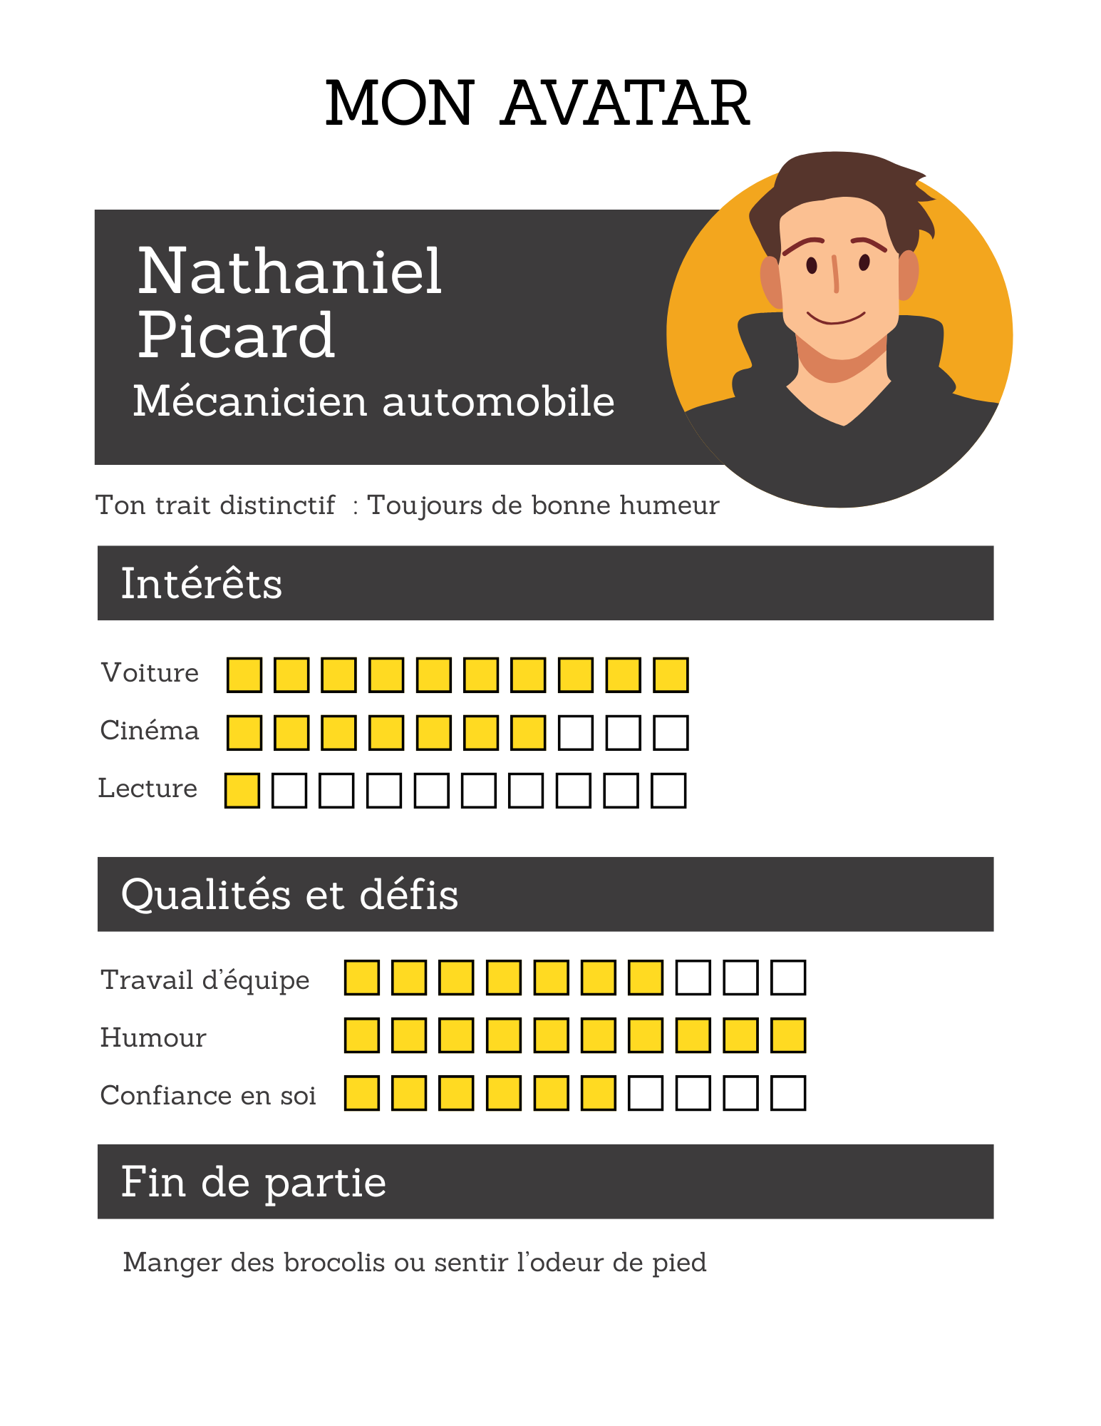
exemple 2

Slide 8



À vous de jouer

Slide 9




2E PARTIE
“SPEED-DATING”

Slide 10



speed dating
Former deux groupes égaux, disposés en face-à-face
Présenter son avatar à son vis-à-vis et échanger pendant 4 minutes.
Au signal, chaque élève se déplace d’une place vers la gauche
L'activité prend fin quand tous les élèves se sont rencontrés

Slide 11



RETOUR

